Slide 1
Personalizzazione di Contenuti Audiovisivi Attraverso Dati da Social Network
UNIVERSITA’ DEGLI STUDI DI MODENA E REGGIO EMILIA
Dipartimento di Scienze Fisiche, Informatiche e Matematiche
Corso di Laurea in Informatica
Candidato:
Alessandro Bedini
Relatore:
Riccardo Martoglia
Anno Accademico 2019/2020

Slide 2
Introduzione
Doxee
Customer Communications Management
Digital Customer Experience
Dematerializzazione (Digital Archiving)
Customer Experience
Doxee Pvideo

Slide 3
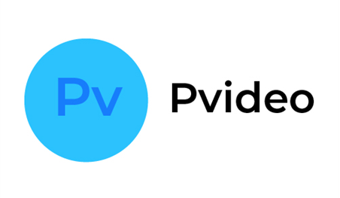
Obiettivo
Proof of Concept dell’integrazione di Doxee Pvideo e social network
Utilizzo di Facebook come social network

Slide 4
Tecnologie utilizzate
Facebook API Graph
Angular e TypeScript
SendGrid
Amazon Web Services:
Lambda
Simple Storage Service (S3)
CloudFront
API Gateway

Slide 5
User Story
Punto di partenza
Definizione delle User Story:
Spiegazione informale di una funzionalità del software

Slide 6
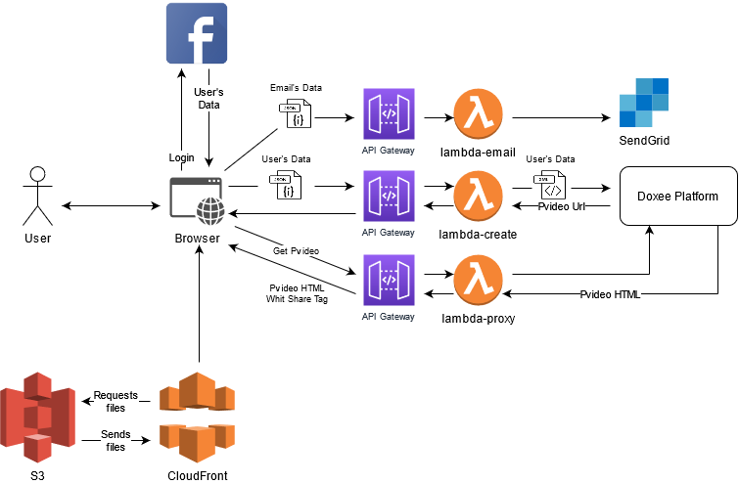
Architettura

Slide 7
Template del Pvideo
Realizzato con Adobe Animate
Consiste in un Trailer di una esperienza o vacanza
7 scene:
Introduzione
Scena 1-5
Crediti

Slide 8
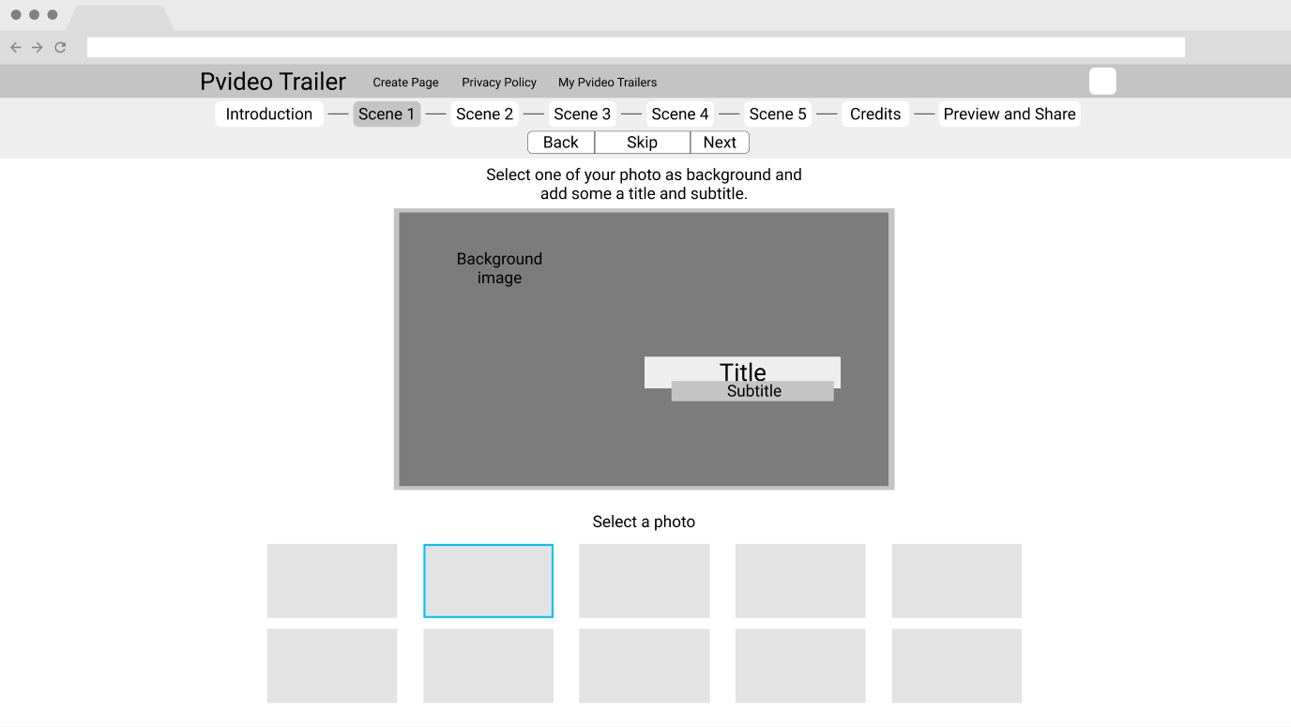
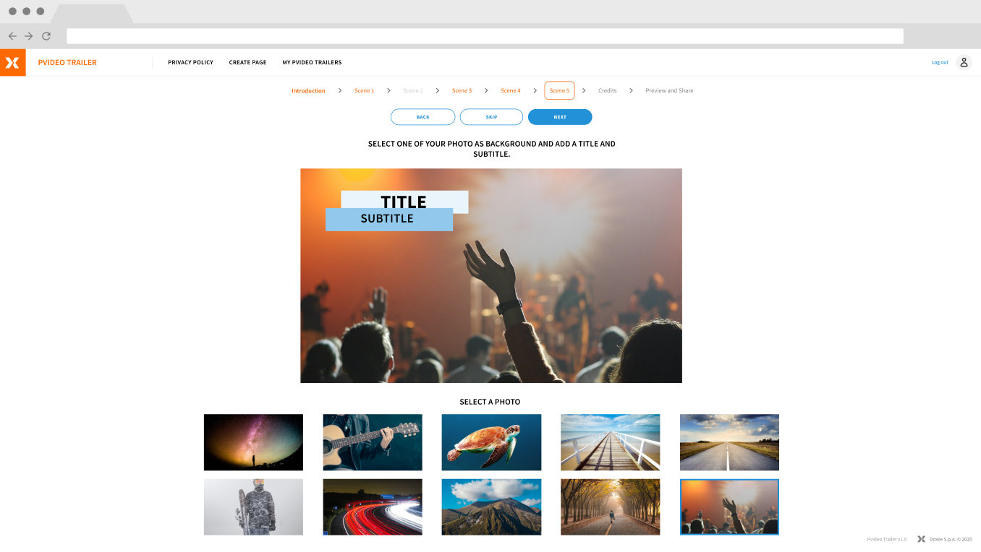
Wireframe e Mockup
Realizzati tramite Figma
Offrono un’idea di Prototipo e di Design

Slide 9
Front-End
Sviluppato in Angular
Ospitato su AWS S3
Distribuito tramite AWS CloudFront
Permette il login tramite Facebook
Comunica con le funzioni lambda tramite richieste API REST

Slide 10
Back-End
Lambda-email
Invio email tramite SendGrid
Lambda-create
Comunica i dati alla Doxee Platform
Lambda-proxy
Rielabora l’HTML dei Pvideo

Slide 11
Conclusioni e sviluppi futuri
Conclusioni
Esito positivo del Proof of Concept
Possibilità di creare video personalizzati con dati provenienti da social network
Nuovo utilizzo per i Pvideo
Sviluppi futuri
Funzionalità per l’eliminazione dei video creati
Integrazione con altri social network
Possibile cambio di scopo

Slide 12
GRAZIE PER L’ATTENZIONE

